Slide 1
LINUX

Slide 2
Before we start….
리눅스 왜 배워요?
WEB전형을 선택할 개발자라면 잘 알것임.

Slide 3
Before we start….
“무료“
백/프론트 배포 시 리눅스를 사용함.
테스트 환경도 리눅스를 사용함.
빌드 환경도 리눅스를 사용함.
다중 사용자와 멀티태스킹을 지원함.
리눅스 왜 배워요?
WEB전형을 선택할 개발자라면 잘 알것임.
Notes:
워밍업!

Slide 4
Before we start….
리눅스 왜 배워요?
WEB전형을 선택할 개발자라면 잘 알것임.
앱 개발자는?
Android는 LINUX기반, IOS는 UNIX 기반임.
대부분의 앱 서비스는 클라우드 호스팅에 의존함. => 대부분의 호스팅 서버는 리눅스.

Slide 5
운영체제란?
하드웨어와 유저 간 인터페이스
소프트웨어를 실행하기 위한 플랫폼
시스템 및 하드웨어의 관리

Slide 6





운영체제란?
하드웨어와 유저 간 인터페이스
소프트웨어를 실행하기 위한 플랫폼
시스템 및 하드웨어의 관리
Physical Hardware
USER
INTERFACE

Slide 7







운영체제란?
하드웨어와 유저 간 인터페이스
소프트웨어를 실행하기 위한 플랫폼
시스템 및 하드웨어의 관리
PLATFORM
SOFRWARE
Programs
Operating System
Windows
Linux
MacOS
HW
Physical Hardware

Slide 8
운영체제란?
하드웨어와 유저 간 인터페이스
소프트웨어를 실행하기 위한 플랫폼
시스템 및 하드웨어의 관리
SOFRWARE
Programs
MANAGE
Operating System
Windows
Linux
MacOS
HW
Physical Hardware

Slide 9


운영체제들..
Pintos

Slide 10
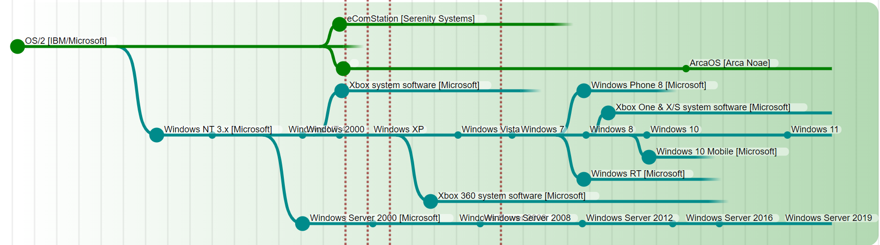
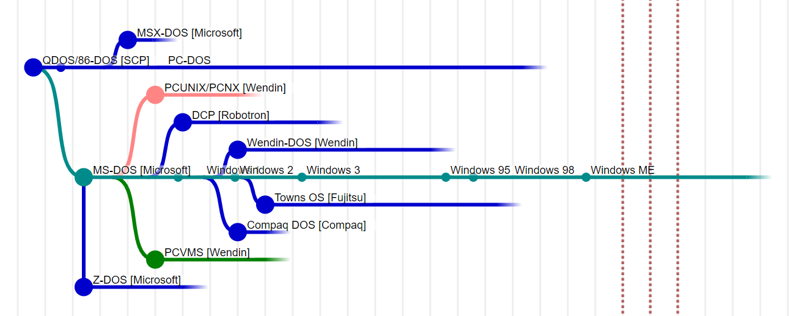
운영체제의 기반

Slide 11
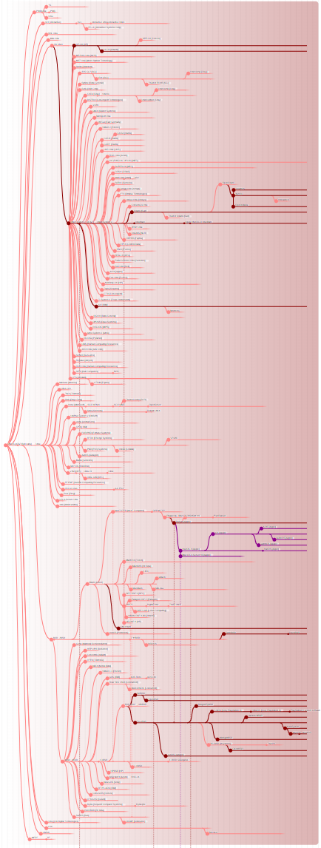
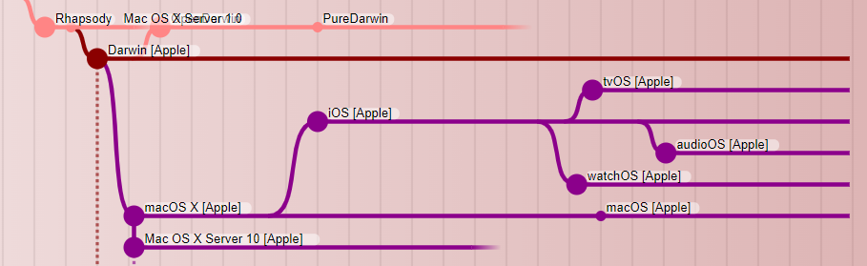
운영체제의 기반
UNIX
DARWIN(MacOS X)
BSD

Slide 12
운영체제의 기반
UNIX
DARWIN(MacOS X)
BSD

Slide 13
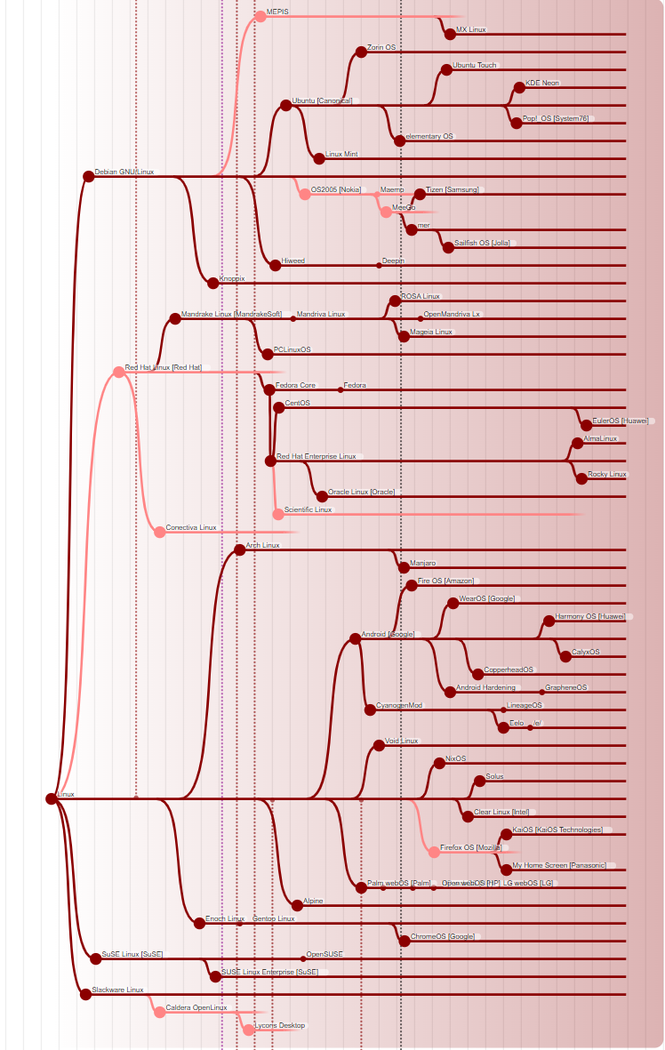
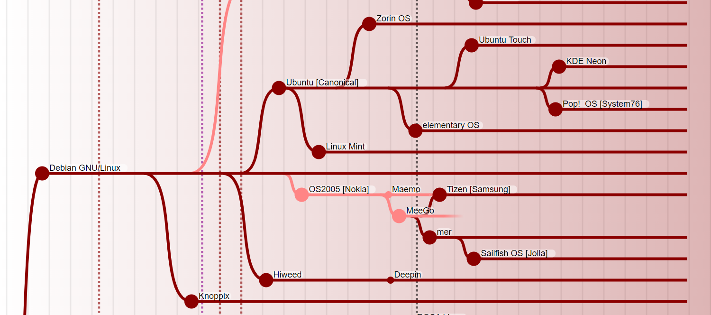
운영체제의 기반
UBUNTU
DEBIAN
REDHAT
LINUX

Slide 14
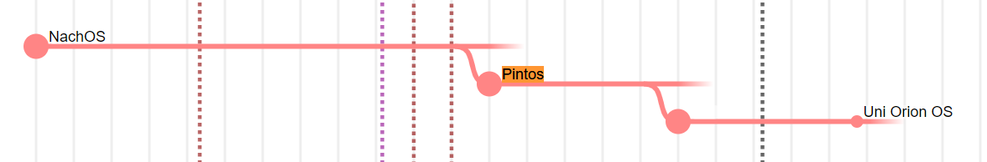
여담..

Slide 15
So, what is LINUX?
Windows, macOS와 같은 운영체제이다!
현재 모든 스팍스 서비스는 리눅스에서 돌아간다.
- 웬만하면 Ubuntu를 쓴다.
가볍고 안정적이다.
오픈소스이다.
Unix 계열이다.
엄밀히 말하자면 UNIX가 아니다.

Slide 16




LINUX 배포판
엄준식
Debian
Ubuntu
RedHat
Fedora
Linux 기반
Debian 계열
Linux 기반
Debian 계열
Linux 기반
RHEL 계열
Linux 기반
Fedora 계열

Slide 17
Linux User, Group
User
사람닉네임, 이름 등
UID (UserID)
Group
sparcs, presparcs, wheel, ...
GID (GroupID)
sparcs@newbie:~$ id
uid=1000(sparcs) gid=1000(sparcs) groups=1000(sparcs),27(sudo)
root@newbie:~# id
uid=0(root) gid=0(root) groups=0(root)

Slide 18
Connect to Linux
OpenSSH (Open Secure Shell)
원격으로 서버 쉘에 접속하는 프로그램.
ssh [address] –l [user] -p [port]
ssh sparcs.doyun.dev -l newbie

Slide 19
리눅스 기본 명령 구조
[command] [options] [arguments]
Ex) ssh -l newbie --port 22 newbie.sparcs.org
옵션 축약
-l, --login
-p --port
사용방법이 궁금하다면?
쉘: man [command]
구글링: linux [command] how to use?, linux [command] options 등.

Slide 20

리눅스 Shell
sh, bash, zsh, ash, dash, fish...
sparcs@newbie:~$

Slide 21
Directory Control
pwd : 현재 디렉토리 출력
cd [폴더명] : [폴더명]으로 현재 위치 변경
ls [-a][-l][-p][-t][-R] : 파일 목록 출력.
ls -al

Slide 22
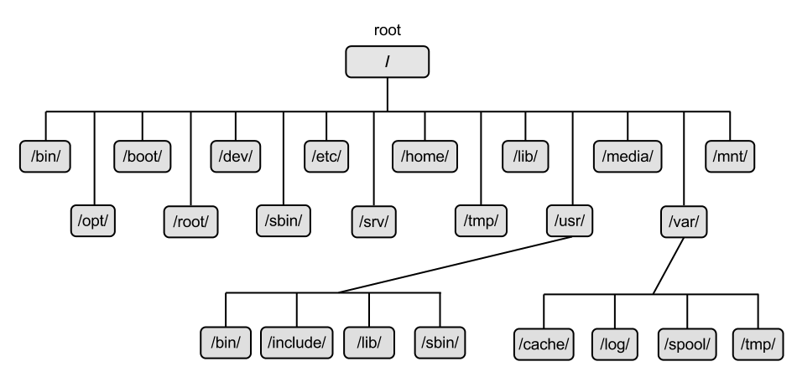
Linux File System (FHS)

Slide 23
복사, 이동, 삭제, 생성
touch [파일명] : 새 파일 생성
mkdir [폴더명] : 새 폴더 생성
rm [-r] [-f] [대상] : 삭제
cp [원본] [복사위치] [-r] : 복사
mv [원본] [옮길위치] : 이동
ln -s [원본] [링크위치] : 링크 생성

Slide 24
Read
cat [파일] : 파일 출력
head [-n [숫자]] [파일] : 위에서 [숫자]줄 만큼 출력
tail [-n [숫자] [-f] [파일] : 아래에서 [숫자]줄 만큼 출력, 계속읽기
more [파일] : 창 크기만큼 보이기

Slide 25
Permission
Read
Write
eXecute
7 | rwx | 111
6 | rw- | 110
5 | r-x | 101
4 | r-- | 100
3 | -wx | 011
2 | -w- | 010
1 | --x | 001
0 | --- | 000
파일 형식 [-, d, l]
소유자 권한
그룹 권한
모든 사용자 권한
drwxrwxrwx 2 sparcs sparcs 4096 Sep 10 17:33 folder
chmod (Change Mode)
chown (Change Owner)
sparcs@newbie:~$ chmod [권한] [파일명]
sparcs@newbie:~$ chmod 777 filename
sparcs@newbie:~$ chown [사용자]:[그룹] [파일명]
sparcs@newbie:~$ chown sparcs:sparcs filename

Slide 26
Process Management
Ctrl+C – 종료
Ctrl+Z – 정지
jobs : 백그라운드/중지 프로세스 목록
fg : 백그라운드/중지 -> 포그라운드
bg: 중지 -> 백그라운드
[command] & : 백그라운드로 실행

Slide 27
PIPE & Redirection
Recirection
stdin : <
stdout : >
stdout (append) : >>
stderr : 2>
PIPE : |
전 명령어의 stdout을 이후 명령어의 stdin으로 보냄.

Slide 28
File search
find [경로] : 특정 경로 아래에 있는 모든 파일 표시
grep [문자열] : stdout에서 문자열이 포함된 열 표시
sparcs@newbie:~$ find / | grep python3
/opt/sparcs/newbie/seminar/findme

Slide 29
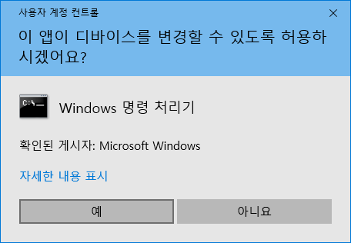
강력한!
sudo : 관리자 권한으로 실행
su : 사용자 전환
su [사용자]
su - [사용자]

Slide 30
그 외
clear : 창 초기화
exit : 터미널 종료
htop : 실행중인 프로세스 보기
curl : 인터넷 접속
help : 도움!!

Slide 31
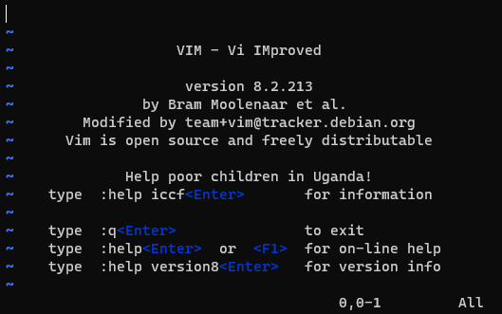
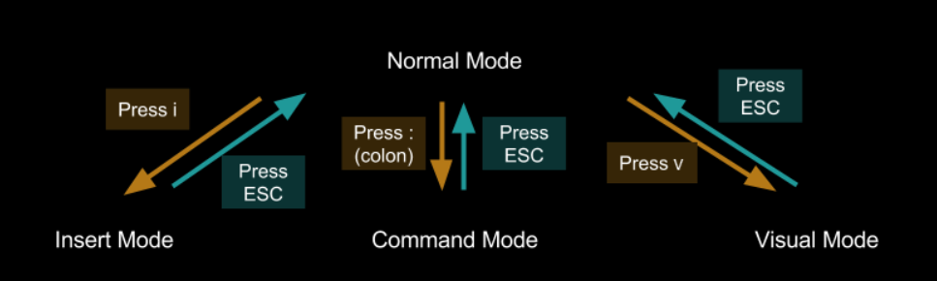
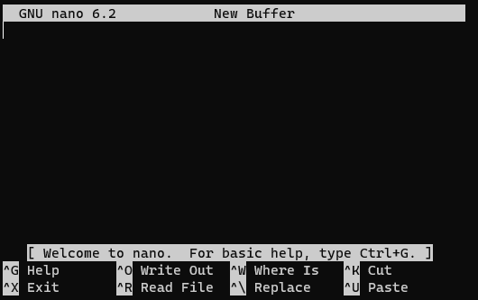
편집기
vim [파일명]
Nano [파일명]
Ctrl + X : 저장

Slide 32
감사합니다.

